Slide 1
Arquitectura de Computadoras
Introducción

Slide 2
Organización de una computadora
Hace referencia a las unidad lógicas que componen a una computadora
Unidad central de proceso
Unidad de memoria
Unidad de entrada/salida
A las funciones que realizan cada una de las unidad
Forma en como se comunican las unidades
EJEMPLOS:
Set de instrucciones
Registros del procesador

Slide 3
Arquitectura de Computadoras
Hace énfasis en la forma de construir cada una de las unidades lógicas para que realicen funciones especificadas por su organización
EJEMPLOS:
Detalles de construcción de la ALU
Numero de bits para representación de números
Formato de instrucción

Slide 4
Nociones básicas de un computador
Memoria de programa: Contiene todas las instrucciones del programa a ejecutarse en el procesador
Memoria de datos: Almacena los datos necesarios para la ejecución de un programa así como los datos que son resultados de la ejecución.
Unidad Aritmética Lógica: Se encarga de realizar todas las operaciones aritméticas y lógicas de los programas
Registros: Son las localidades de memoria mas cercanas al procesador y que alojan a los datos de uso excesivo
Unidad de control: Bloque del microprocesador que se encarga de activar o desactivar a las demás unidades para la ejecución de las instrucciones

Slide 5
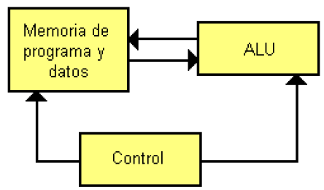
Arquitectura Von Neuman
Utilizan una sola memoria para almacenar Instrucciones y Datos
Organización:
ALU
Unidad de control
Memoria
Dispositivos de entrada/salida
Bus de datos

Slide 6
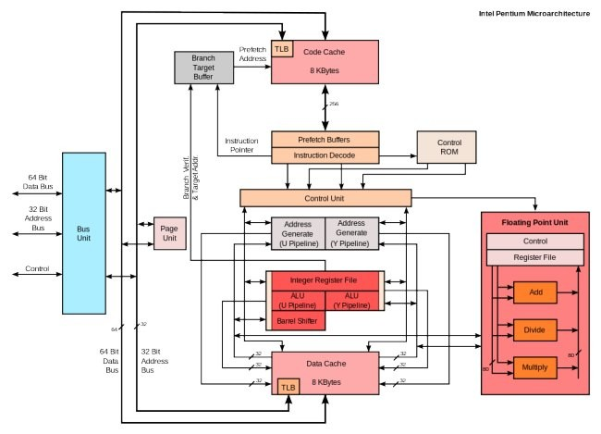
Pentium IV

Slide 7
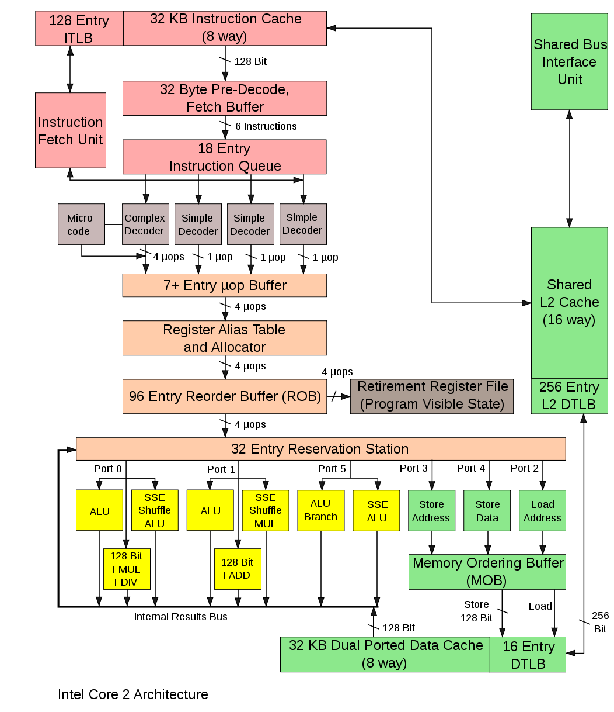
Intel Core 2 Dou ®

Slide 8
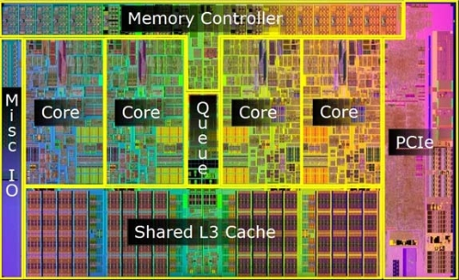
Intel i7

Slide 9
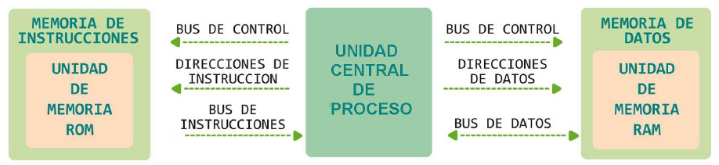
Arquitectura Harvard
Separa a la memora de datos de la memoria de programa
Realiza accesos a las memorias por buses separados
Ancho de palabra puede ser diferente
Accesos a memoria simultáneos

Slide 10
Arquitectura CISC
Desarrollados principalmente por Intel
Conjunto amplio de instrucciones
Instrucciones que permiten realizar operaciones complejas entre operandos situados en memoria
Dificulta el paralelismo de instrucción
Actualmente los procesadores CISC convierten las instrucciones a RISC

Slide 11
Arquitectura RISC
RISC = Conjunto Reducido de Instrucciones
Conjunto limitado de instrucciones, para ejecutarse rápidamente
Instrucciones orientadas a los registros con acceso limitado a memoria
Instrucciones de LOAD y STORE son quienes acceden a memoria
Modos limitados de direccionamiento
Banco de registros grande
Palabra de instrucción con extensión y formato fijos, lo que simplifica la decodificación

Slide 12
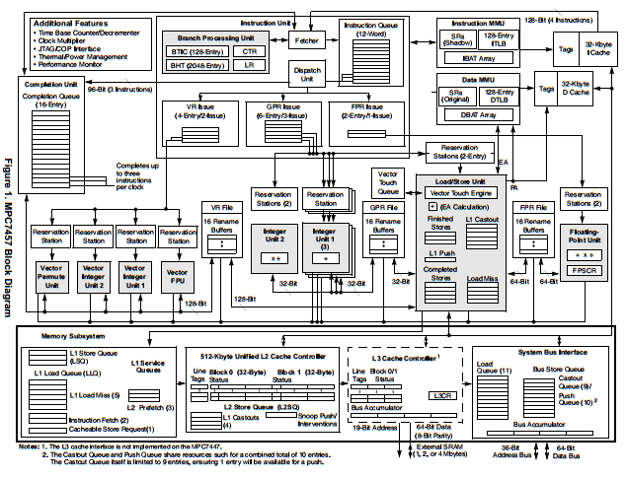
Ejemplos de RISC
PowerPC
Desarrollado por IBM, Motorola, Apple

Slide 13
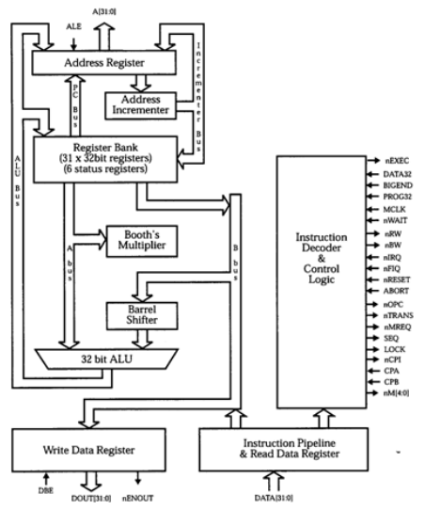
ARM
Desarrollado ARM Holdings
Ampliamente utilizados en tecnología móvil

Slide 14
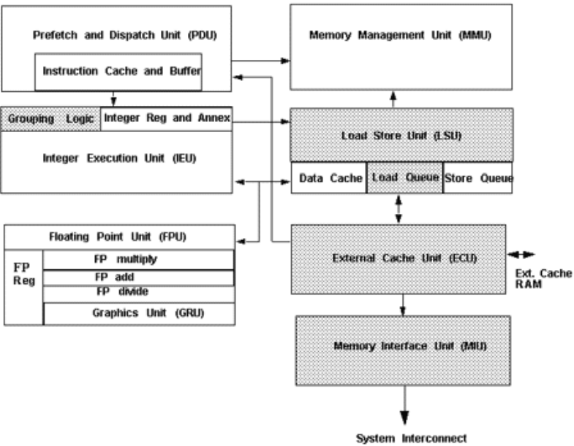
SPARC
Desarrollado por Sun Micrsystems

Slide 15
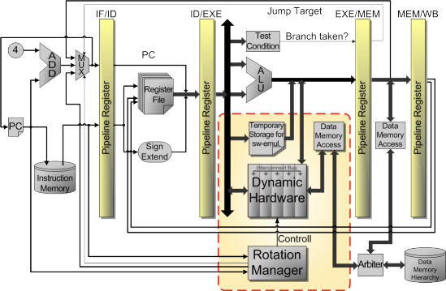
MIPS
Desarrollado MIPS Technologies
Ampliamente utilizados en sistemas embebidos, routers CISCO, consolas como nintendo 64, Play Station
Las arquitectura MIPS es la base de los procesacores superescalares actuales

Slide 16
Procesadores Superescalares
Procesadores capaces de ejecutar mas de una instrucción por ciclo de reloj
Hace uso del paralelismo de instrucciones y del paralelismo del flujo utilizando técnicas de pipeline en etapas
Búsqueda de instrucción (Fetch)
Decodificación
Ejecución
Acceso a memoria
Problemas de:
Conflictos de recursos
Dependencias de datos
Dependencias de instrucciones

Slide 17
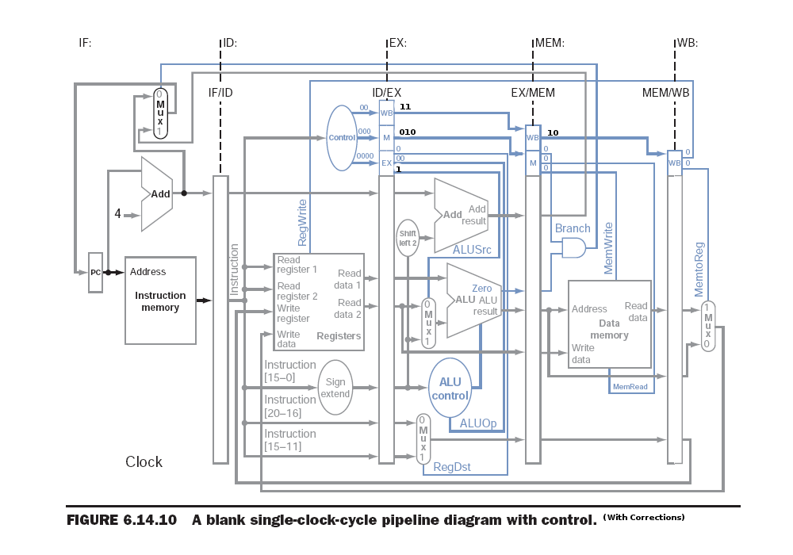

Slide 18
Procesadores Vectoriales
Procesador que ejecuta operaciones sobre vectores de datos
Pueden decodificar instrucciones cuyos operandos son vectores de datos completos
La conversión de un programa escalar a uno vectorial se llama Vectorización
Se utilizan en el área cómputo científico

Slide 19
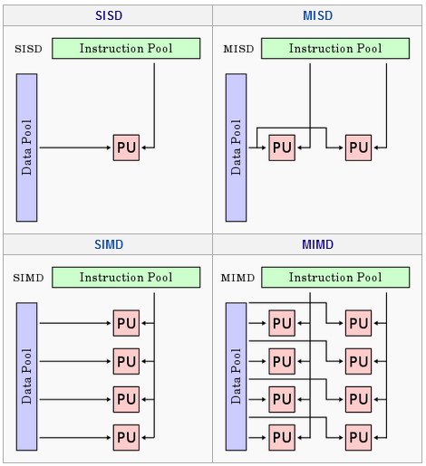
Clasificación de Flynn
Clasificación de las computadoras con base en el numero de instrucciones concurrentes y en los flujos de datos disponibles
Una instrucción – un dato (SISD): Procesador que no explota el paralelismo en instrucción ni en dato
Múltiples instrucciones – un dato (MISD): Utilizadas en el paralelismo redundante, en sistemas de navegación en donde se requiere de un respaldo
Una instrucción – Múltiples datos (SIMD): Procesadores vectoriales
Múltiples instrucciones – múltiples datos (MIMD): Sistemas distribuidos

